Slide 1
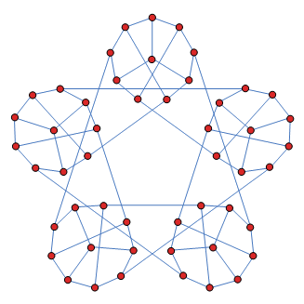
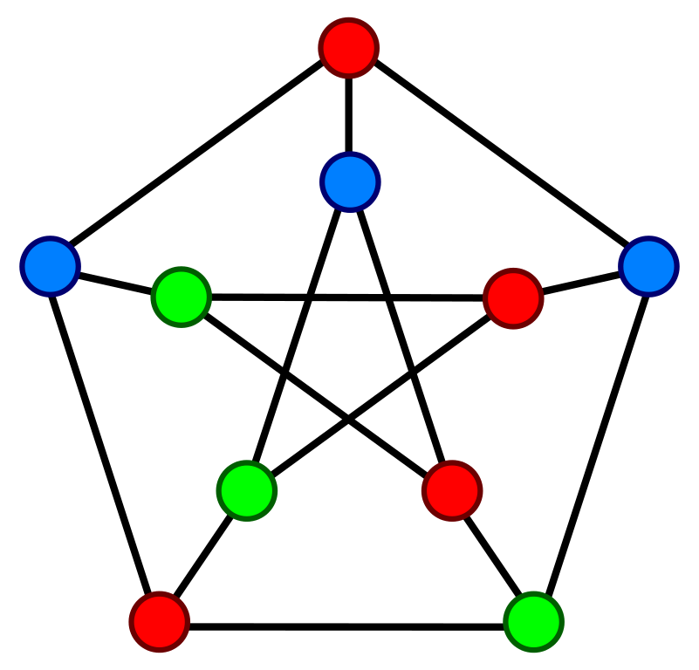
Graf
(Bag. 3)
Bahan Kuliah
IF1220 Matematika Diskrit
Oleh: Rinaldi Munir
Program Studi Teknik Informatika
STEI-ITB
(Update 2024)

Slide 2
Lintasan dan Sirkuit Euler
Lintasan Euler ialah lintasan yang melalui masing-masing sisi di dalam graf tepat satu kali.
Sirkuit Euler ialah sirkuit yang melewati masing-masing sisi tepat satu kali..
Graf yang mempunyai sirkuit Euler disebut graf Euler (Eulerian graph). Graf yang mempunyai lintasan Euler dinamakan juga graf semi-Euler (semi-Eulerian graph).

Slide 3
Lintasan Euler pada graf (a) : 3, 1, 2, 3, 4, 1
Lintasan Euler pada graf (b) : 1, 2, 4, 6, 2, 3, 6, 5, 1, 3
Sirkuit Euler pada graf (c) : 1, 2, 3, 4, 7, 3, 5, 7, 6, 5, 2, 6, 1
Sirkuit Euler pada graf (d) : a, c, f, e, c, b, d, e, a, d, f, b, a
Graf (e) tidak mempunyai lintasan maupun sirkuit Euler
Graf (f) mempunyai lintasan Euler: a, c, d, a, b, e, d, b
(a), (b), dan (f) graf semi-Euler
(c) dan (d) graf Euler
(e) bukan graf semi-Euler maupun graf Euler

Slide 4
TEOREMA 1. Graf tidak berarah G adalah graf Euler (memiliki sirkuit Euler) jika dan hanya jika G terhubung dan setiap simpul berderajat genap.
Hanya graf (c) dan (d) yang semua simpulnya berderajat sehingga graf (c) dan (d) memiliki sirkuit Euler (disebut graf Euler)

Slide 5
TEOREMA 2. Graf tidak berarah memiliki lintasan Euler (graf semi-Euler) jika dan hanya jika terhubung dan memiliki dua buah simpul berderajat ganjil atau tidak ada simpul berderajat ganjil sama sekali.
Graf (a), (b), dan (f) memiliki dua buah simpul berderajat ganjil (dilingkari putus-putus) sehingga ketiganya memiliki lintasan Euler.
Perhatikan bahwa sirkuit Euler juga adalah lintasan Euler, oleh karena itu graf (c) dan (d) juga mengandung lintasan Euler

Slide 7
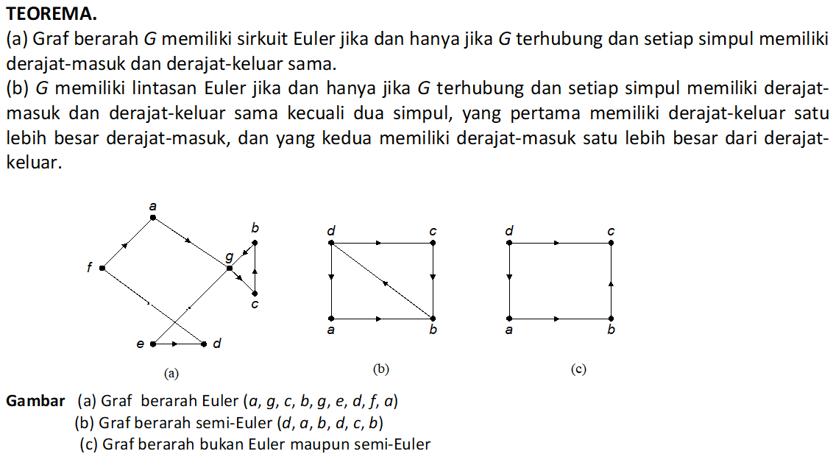
3

Slide 8
Latihan
Manakah di antara graf di bawah ini yang dapat dilukis garisnya sekali tanpa mengangkat pensil sekalipun?

Slide 9
Lintasan dan Sirkuit Hamilton
Lintasan Hamilton ialah lintasan yang melalui tiap simpul di dalam graf tepat satu kali.
Sirkuit Hamilton ialah sirkuit yang melalui tiap simpul di dalam graf tepat satu kali, kecuali simpul asal (sekaligus simpul akhir) yang dilalui dua kali.
Graf yang memiliki sirkuit Hamilton dinamakan graf Hamilton, sedangkan graf yang hanya memiliki lintasan Hamilton disebut graf semi-Hamilton.

Slide 12
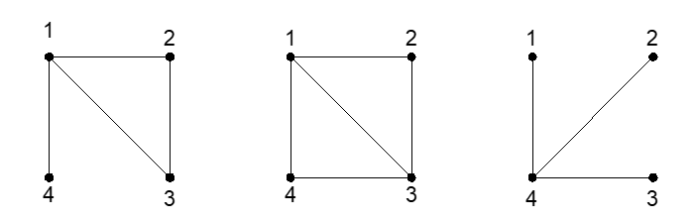
TEOREMA 4. Syarat cukup supaya graf sederhana G dengan n ( ≥ 3) buah simpul adalah graf Hamilton ialah bila derajat tiap simpul paling sedikit n/2 (yaitu, d(v) ≥ n/2 untuk setiap simpul v di G).
Ekivalen dengan: Jika pada graf sederhana G dengan n ( ≥ 3) buah simpul derajat setiap simpul paling sedikit n/2 (yaitu, d(v) ≥ n/2 untuk setiap simpul v di G) maka G adalah graf Hamilton.
G₁
G₂
G₃
Pada G₁, n = 4, tetapi simpul 4 memiliki d(v) = 1 → bukan graf Hamilton
Pada G₂, n = 4, setiap simpul memiliki d(v) ≥ 2 → graf Hamilton

Slide 13
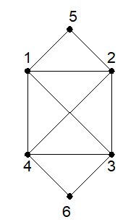
Teorema 4 adalah syarat cukup agar sebuah graf sederhana G merupakan graf Hamilton (mengandung sirkuit Hamilton).
Namun, terdapat graf yang yang tidak setiap simpulnya memiliki derajat paling sedikit n/2 namun memiliki sirkuit Hamilton. Seperti pada contoh graf di bawah ini:
Pada graf ini, n = 6 tetapi tidak setiap simpul v memiliki d(v) ≥ 3 (simpul 5 dan 6 memiliki derajat 2, namun graf ini merupakan graf Hamilton

Slide 14
TEOREMA 5. Setiap graf lengkap adalah graf Hamilton.
TEOREMA 6 Di dalam graf lengkap G dengan n buah simpul (n ≥ 3), terdapat (n – 1)!/2 buah sirkuit Hamilton.
TEOREMA 7. Di dalam graf lengkap G dengan n buah simpul (n ≥ 3 dan n ganjil), terdapat (n – 1)/2 buah sirkuit Hamilton yang saling lepas (tidak ada sisi yang beririsan). Jika n genap dan n ≥ 4, maka di dalam G terdapat (n – 2)/2 buah sirkuit Hamilton yang saling lepas.

Slide 17
Latihan
Gambar di bawah ini adalah denah lantai dasar sebuah gedung. Apakah dimungkinkan berjalan melalui setiap pintu di lantai itu hanya satu kali saja jika kita boleh mulai memasuki pintu yang mana saja?

Slide 18
Jawaban:
Nyatakan ruangan sebagai simpul dan pintu antar ruangan sebagai sisi.
Setiap pintu hanya boleh dilewati sekali (tidak harus kembali ke titik asal) → melewati sisi tepat sekali → lintasan Euler
Di dalam graf tersebut ada 2 simpul berderajat ganjil (simpul 1 dan 6), selebihnya genap → pasti ada lintasan Euler
Kesimpulan: setiap pintu dapat dilewati sekali saja

Slide 19
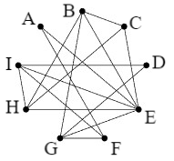
Latihan (Kuis 2022)
Terdapat sebuah graf yang merepresentasikan hubungan pertemanan antar mahasiswa. Simpul pada graf menyatakan mahasiswa sedangkan sisi pada graf menyatakan pertemanan. Jika mahasiswa ingin membuat suatu rapat pada meja bundar (Seluruh mahasiswa yang dinyatakan pada graf mengikuti rapat), mungkinkah setiap mahasiswa duduk di antara temannya? Jelaskan jawaban anda serta gambarkan salah satu contoh formasi tempat duduknya!
(jawaban pada halaman sesudah ini)

Slide 20
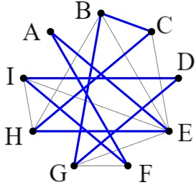
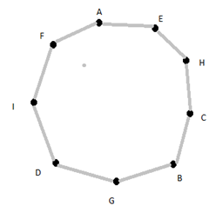
Jawaban:
Jika dapat dibentuk sirkuit hamilton dari graf, maka setiap mahasiswa dapat duduk diantara temannya. Berikut adalah salah satu sirkuit hamilton yang dapat dibentuk.

Slide 21
Beberapa Aplikasi Graf
Lintasan terpendek (shortest path)
(akan dibahas pada kuliah IF2122 Strategi Algoritma)
Persoalan pedagang keliling (travelling salesperson problem)
Persoalan tukang pos Cina (chinese postman problem)
Pewarnaan graf (graph colouring)

Slide 22
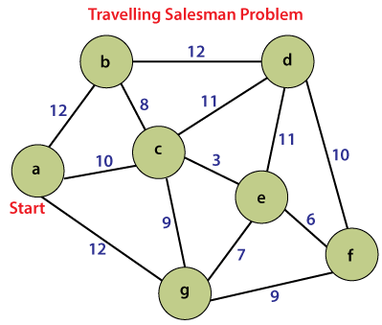
1. Persoalan Pedagang Keliling
(Travelling Salesperson Problem atau TSP) *)
Diberikan sejumlah kota dan diketahui jarak antar kota. Tentukan tur terpendek yang harus dilalui oleh seorang pedagang bila pedagang itu berangkat dari sebuah kota asal dan menyinggahi setiap kota tepat satu kali dan kembali lagi ke kota asal keberangkatan.
==> sama dengan menentukan sirkuit Hamilton yang memiliki bobot minimum.
*) Di dalam literatur lama disebut Travelling Salesman Paroblem

Slide 23
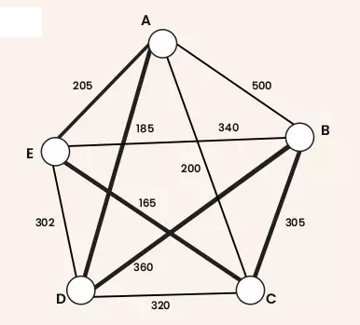
Tur terpendek:
A – D – B – C – E – A
dengan total bobot:
185 + 360 + 305 + 165 + 205 = 1220

Slide 24
Aplikasi TSP:
Pak Pos mengambil surat di kotak pos yang tersebar pada n buah lokasi di berbagai sudut kota.
Lengan robot mengencangkan n buah mur pada beberapa buah peralatan mesin dalam sebuah jalur perakitan.
Produksi n komoditi berbeda dalam sebuah siklus.

Slide 25
Misalkan sebuah persoalan TSP direpresentasikan dengan graf lengkap 4-simpul:

Slide 26
I₁ = (a, b, c, d, a) → bobot = 10 + 12 + 8 + 15 = 45
I₂ = (a, c, d, b, a) → bobot = 12 + 5 + 9 + 15 = 41
I₃ = (a, c, b, d, a) → bobot = 10 + 5 + 9 + 8 = 32
Solusi TSP = sirkuit Hamilton terpendek: I₃ = (a, c, b, d, a)
dengan bobot = 10 + 5 + 9 + 8 = 32.
Jika jumlah simpul n = 20 akan terdapat (19!)/2 sirkuit Hamilton atau sekitar 6 × 10¹⁶ penyelesaian.

Slide 27
2. Persoalan Tukang Pos Cina (Chinese Postman Problem)
Dikemukakan oleh Mei Gan (berasal dari Cina) pada tahun 1962.
Persoalan: seorang tukang pos akan mengantar surat ke alamat-alamat sepanjang jalan di suatu daerah. Bagaimana ia merencanakan rute perjalanannya supaya ia melewati setiap jalan tepat sekali dan kembali lagi ke tempat awal keberangkatan?
➔ menentukan sirkuit Euler di dalam graf

Slide 28
Jika graf yang merepresentasikan persoalan adalah graf Euler, maka sirkuit Eulernya mudah ditemukan, seperti graf di bawah ini:

Slide 29
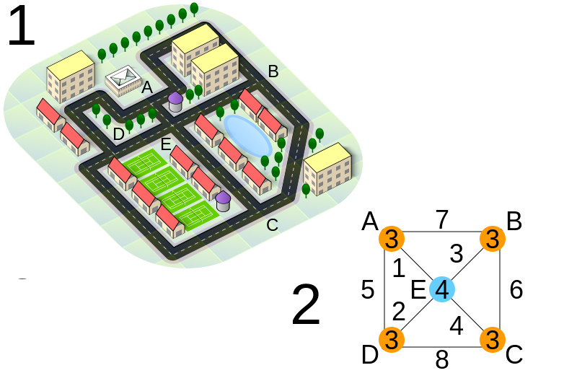
Namun, jika grafnya bukan graf Euler, maka beberapa sisi di dalam graf harus dilalui lebih dari sekali.
Jadi, pak pos harus menemukan sirkuit yang mengunjungi setiap jalan paling sedikit sekali dan mempunyai jarak terpendek.
bukan graf Euler

Slide 30
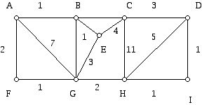
Oleh karena itu, persoalan tukang pos Cina menjadi:
Seorang tukang pos akan mengantar surat ke alamat-alamat sepanjang jalan di suatu daerah. Bagaimana ia merencanakan rute perjalanannya yang mempunyai jarak terpendek supaya ia melewati setiap jalan paling sedikit sekali dan kembali lagi ke tempat awal keberangkatan?
(Catatan: algoritma penyelesaian Chinese postman problem tidak dibahas di sini, hanya sebagi perkenalan saja)

Slide 31
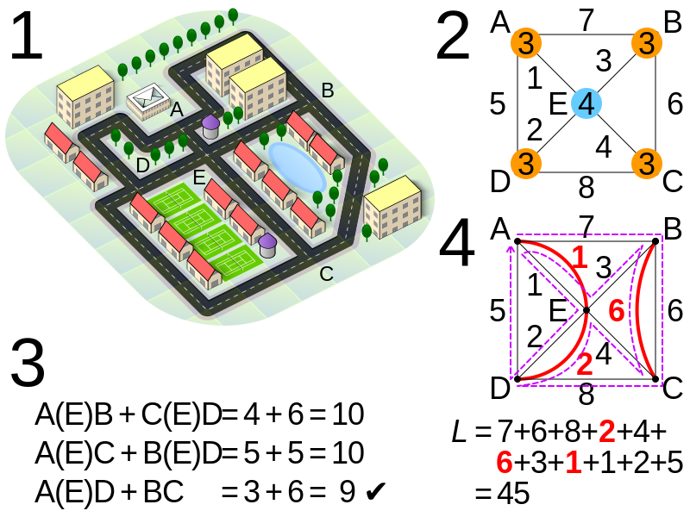

Slide 32
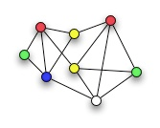
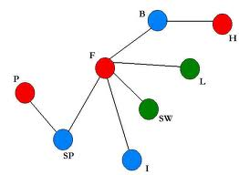
3. Pewarnaan Graf
Ada dua macam: pewarnaan simpul, dan pewarnaan sisi
Hanya dibahas perwarnaan simpul
Pewarnaan simpul: memberi warna pada simpul-simpul graf sedemikian sehingga dua simpul bertetangga mempunyai warna berbeda.

Slide 33
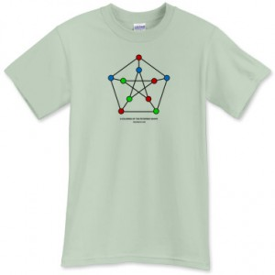

Slide 34
Aplikasi pewarnaan graf: mewarnai peta.
Peta terdiri atas sejumlah wilayah.
Wilayah dapat menyatakan kecamatan, kabupaten, provinsi, atau negara.
Peta diwarnai sedemikian sehingga dua wilayah bertetangga mempunyai warna berbeda.

Slide 35
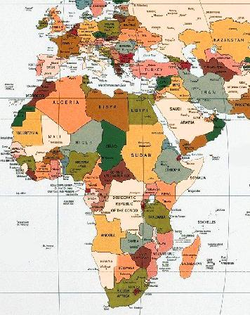

Slide 36
Nyatakan wilayah sebagai simpul, dan batas antar dua wilayah bertetangga sebagai sisi.
Mewarnai wilayah pada peta berarti mewarnai simpul pada graf yang berkoresponden.
Setiap wilayah bertetangga harus mempunyai warna berbeda ➔ warna setiap simpul harus berbeda.

Slide 37
Gambar 8.72 (a) Peta
(b) Peta dan graf yang merepresentasikannya,
(c) Graf yang merepresentasikan peta,
(d) Pewarnaan simpul, setiap simpul mempunai warna berbeda,
(e) Empat warna sudah cukup untuk mewarnai 8 simpul

Slide 38
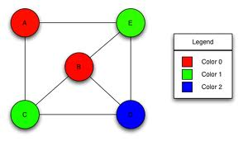
Bilangan Kromatik
Bilangan kromatik: jumlah minimum warna yang dibutuhkan untuk mewarnai peta.
Simbol: χ(G).
Suatu graf G yang mempunyai bilangan kromatis k dilambangkan dengan χ(G) = k.
Graf di bawah ini memiliki χ(G) = 3

Slide 39
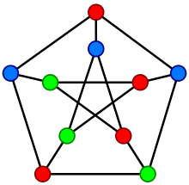
Graf Petersen memiliki bilangan kromatis = 3

Slide 40
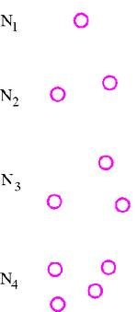
Graf kosong N_{n} memiliki χ(G) = 1, karena semua simpul tidak terhubung, jadi untuk mewarnai semua simpul cukup dibutuhkan satu warna saja.

Slide 41
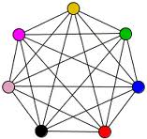
Graf lengkap K_{n} memiliki χ(G) = n sebab semua simpul saling terhubung sehingga diperlukan n buah warna.

Slide 42
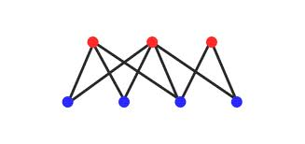
Graf bipartit K_{m,n} mempunyai χ(G) = 2, satu untuk simpul-simpul di himpunan V₁ dan satu lagi untuk simpul-simpul di V₂.

Slide 43
Graf lingkaran dengan n ganjil memiliki χ(G) = 3, sedangkan jika n genap maka χ(G) = 2.
Sembarang pohon T memiliki χ(T) = 2.
Untuk graf-graf yang lain tidak dapat dinyatakan secara umum bilangan kromatiknya.
Algoritma Welsh-Powell dapat digunakan untuk menemukan bilangan kromatis sembarang graf

Slide 44
Algoritma Welsh-Powell
Hitung derajat setiap simpul di dalam graf
Urutkan simpul-simpul dalam urutan derajat yang menurun (besar ke kecil).
3. Warnai simpul pertama di dalam urutan tersebut dengan warna pertama.
Teruskan ke simpul berikutnya di dalam urutan, warnai simpul yang tidak bertetangga dengan simpul asal dengan warna yang sama
Ulangi langkah 4 untuk semua simpul yang belum diwarnai dengan warna yang baru, mulai dari simpul dengan derajat terbesar berikutnya (dalam urutan yang menurun).

Slide 45
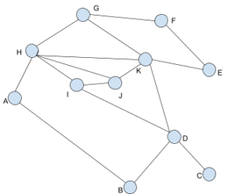
Contoh:
Simpul | Derajat
A | 2
B | 2
C | 1
D | 4
E | 2
F | 2
G | 3
H | 5
I | 3
J | 3
K | 5
Sumber: https://www.geeksforgeeks.org/welsh-powell-graph-colouring-algorithm/

Slide 46
Urutan simpul dalam derajat yang menurun (besar ke kecil):
Simpul Derajat
H 5
K 5
D 4
G 3
I 3
J 3
A 2
B 2
E 2
F 2
C 1

Slide 47
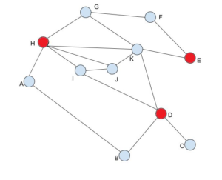
Iterasi ke-1:
H – warnai Merah
K – jangan warnai Merah, karena terhubung ke H
D – warnai Merah
G – jangan warnai Merah, karena terhubung ke H
I – jangan warnai Merah, karena terhubung ke H
J – jangan warnai Merah, karena terhubung ke H
A – jangan warnai Merah, karena terhubung ke H
B – jangan warnai Merah, karena terhubung ke D
E – warnai Merah
F – jangan warnai Merah, karena terhubung ke E
C – jangan warnai Merah, karena terhubung ke D
Hasil iterasi ke-1:
Simpul Derajat
H 5
K 5
D 4
G 3
I 3
J 3
A 2
B 2
E 2
F 2
C 1

Slide 48
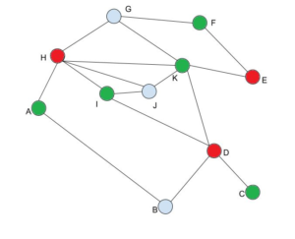
Iterasi ke-2:
K – warnai hijau
G – jangan warnai hijau, karena terhubung dengan K
I – warnai hijau
J – jangan warnai hijau, karena terhubung dengan I
A – warna hijau
B – jangan warnai hijau, karena terhubung dengan A
F – warnai hijau
C – warnai hijau
Hasil iterasi ke-2:
Simpul Derajat
H 5 (sudah)
K 5
D 4 (sudah)
G 3
I 3
J 3
A 2
B 2
E 2 (sudah)
F 2
C 1

Slide 49
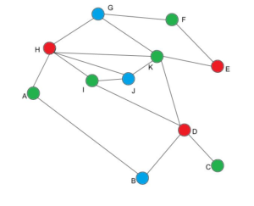
Iterasi ke-3:
G – warnai biru
J – warnai biru
B – warnai biru
Hasil akhir:
Simpul Derajat
H 5 (sudah)
K 5 (sudah)
D 4 (sudah)
G 3
I 3 (sudah)
J 3
A 2 (sudah_
B 2
E 2 (sudah)
F 2 (sudah)
C 1 (sudah)
Bilangan kromatis = 3

Slide 50
Perkembangan teorema pewarnaan graf:
TEOREMA 1. Bilangan kromatik graf planar ≤ 6.
TEOREMA 2. Bilangan kromatik graf planar ≤ 5.
TEOREMA 3. Bilangan kromatik graf planar ≤ 4.
Teorema 4 berhasil menjawab persoalan 4-warna (yang diajuka pada abad 19): dapatkah sembarang graf planar diwarnai hanya dengan 4 warna saja?
Jawaban dari persoalan ini ditemukan oleh Appel dan Haken yang menggunakan komputer untuk menganalisis hampir 2000 graf yang melibatkan jutaan kasus

Slide 51
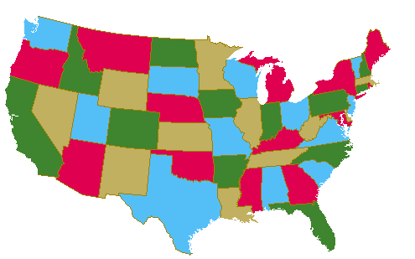
Cukup 4 warna saja untuk mewarnai sembarang peta (seperti peta AS)

Slide 52
Aplikasi pewarnaan graf untuk penjadwalan.

Slide 53
Berapa paling sedikit jumlah hari yang dibutuhkan untuk jadwal ujian tersebut sedemikian sehingga semua mahasiswa dapat mengikuti ujian mata kuliah yang diambilnya tanpa bertabrakan waktunya dengan jadwal ujian kuliah lain yang juga diambilnya?
Penyelesaian:
simpul → mata kuliah
sisi → ada mahasiswa yang mengambil kedua mata kuliah (2 simpul)

Slide 54
Bilangan kromatik graf pada Gambar di atas adalah 2.
Jadi, ujian mata kuliah A, E, dan D dapat dilaksanakan bersamaan,
sedangkan ujian mata kuliah B dan C dilakukan bersamaan tetapi pada waktu yang berbeda
dengan mata kuliah A, E, dan D.

Slide 55
Latihan soal graf
Dapatkah kita menggambar graf teratur berderajat 3 dengan 7 buah simpul? Mengapa?
Tentukan jumlah simpul pada graf sederhana bila mempunyai 20 buah sisi dan tiap simpul berderajat sama.
Berapa jumlah minimum simpul yang diperlukan agar sebuah graf dengan 6 buah sisi menjadi planar? Ulangi soal yang sama untuk 11 buah sisi.

Slide 57
Gambarkan 2 buah graf yang isomorfik dengan graf teratur berderajat 3 yang mempunyai 8 buah simpul.
Sebuah departemen mempunyai 6 kelompok kerja yang setiap bulannya masing-masing selalu mengadakan rapat satu kali. Keenam kelompok kerja dengan masing-masing anggotanya adalah: K₁ = {Amir, Budi, Yanti}, K₂ = {Budi, Hasan, Tommy}, K3 = {Amir, Tommy, Yanti}, K₄ = {Hasan, Tommy, Yanti}, K₅ = {Amir, Budi}, K₆ = {Budi, Tommy, Yanti}. Berapa paling sedikit waktu rapat berbeda yang harus direncanakan sehingga tidak ada anggota kelompok kerja yang dijadwalkan rapat pada waktu yang sama. Gambarkan graf yang merepresentasikan persoalan ini lalu (jelaskan sisi menyatakan apa, simpul menyatakan apa) tentukan jumlah waktu rapat ini.

Slide 58
Apakah K₁₃ memiliki sirkuit Euler? Sirkuit Hamilton? Ulangi pertanyaan yang sama untuk K₁₄
Sebuah graf akan dibentuk dari 25 buah sisi. Berapa jumlah maksimum simpul di dalam graf sederhana terhubung yang dapat dibuat dari 25 buah sisi tersebut?

Slide 59
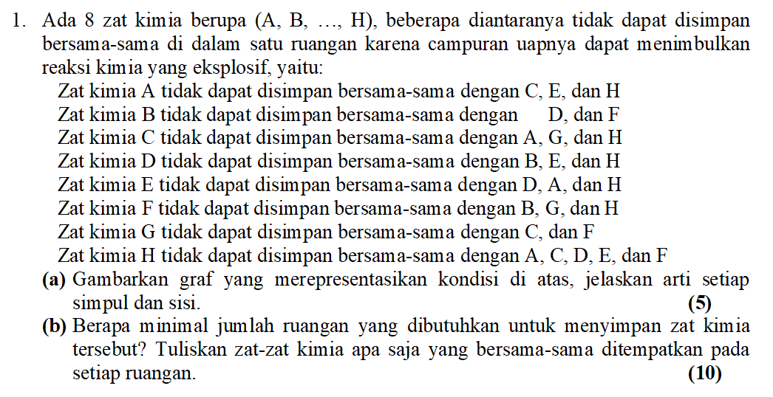
Soal kuis:

